Slide 1
«Зимняя сказка»
Пушкарева Ирина Вильгельмовна,
Воспитатель,
МДОУ «Детский сад общеразвивающего вида
С приоритетным осуществлением деятельности
по социально-личностному развитию детей «Золотой ключик»,
г. Югорск
2015 год.

Slide 2
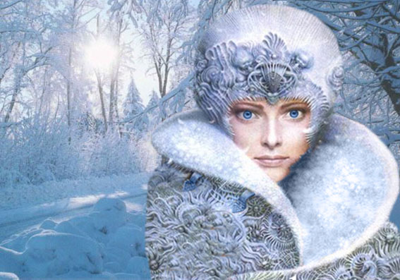

Slide 4
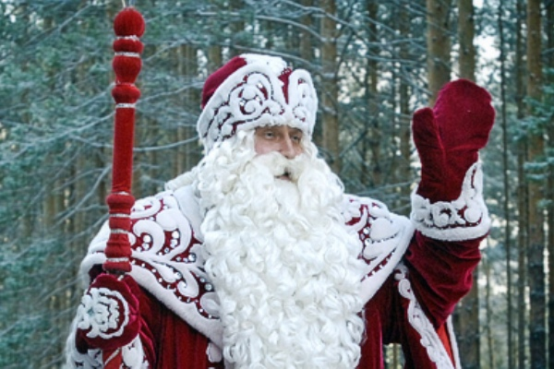

Slide 6
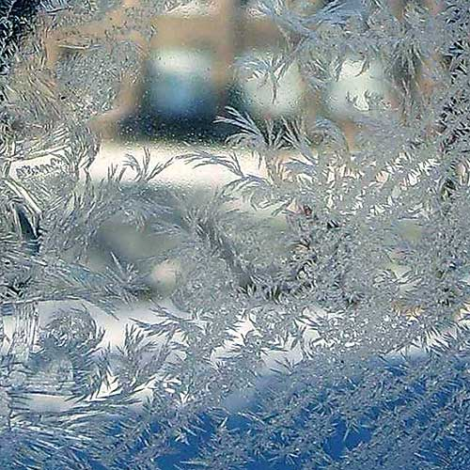

Slide 7
Угадай сказку
2
3
1
4
5

Slide 8
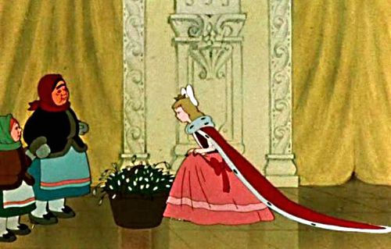
Молодцы!

Slide 9
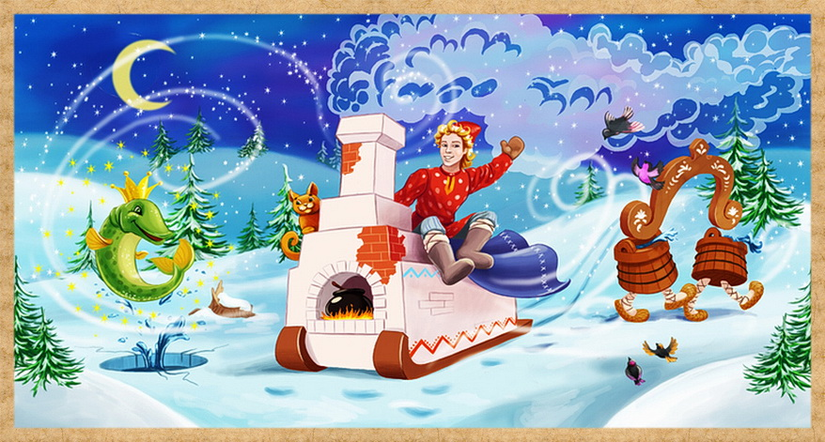
Молодцы!

Slide 10
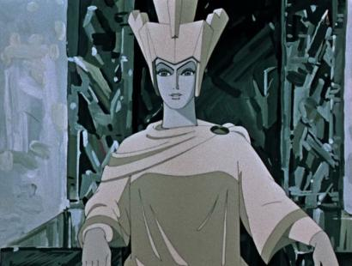
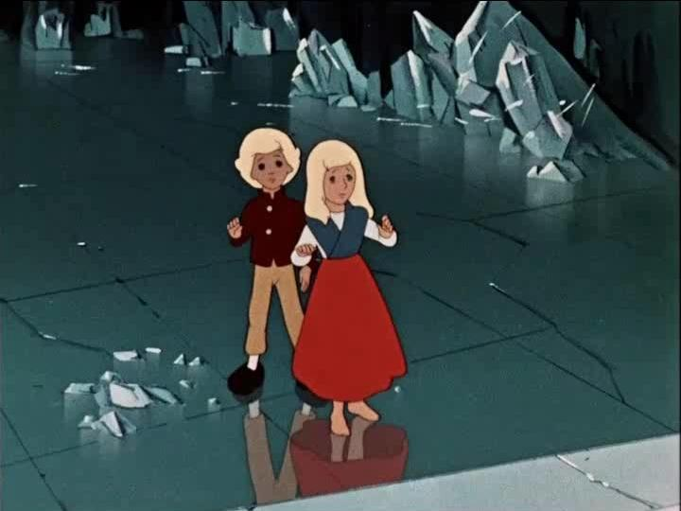
Молодцы!

Slide 11
Молодцы!

Slide 12
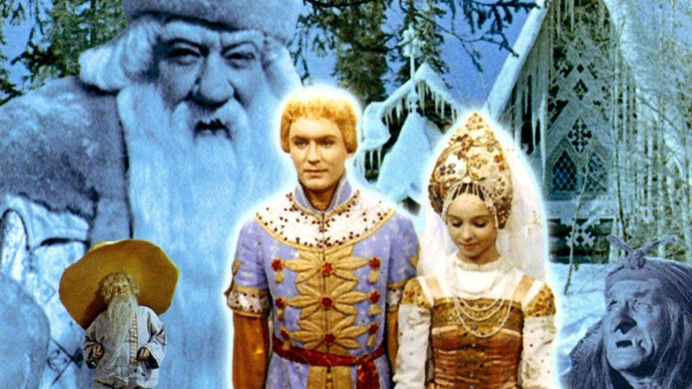
Молодцы!

Slide 14
«Улыбалкино»

Slide 16
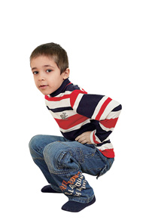
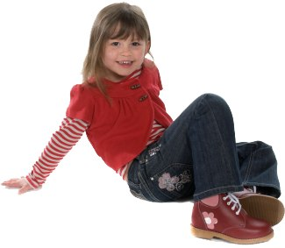
«Приседалкино»

Slide 17
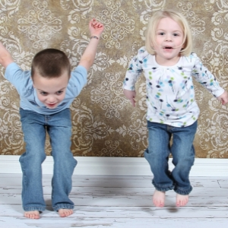
«Попрыгалкино»

Slide 18
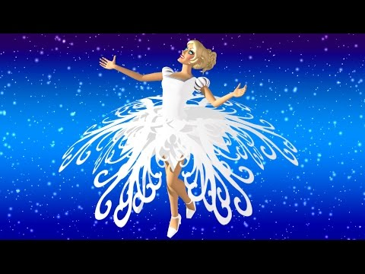
«Снежинкино»

Slide 19
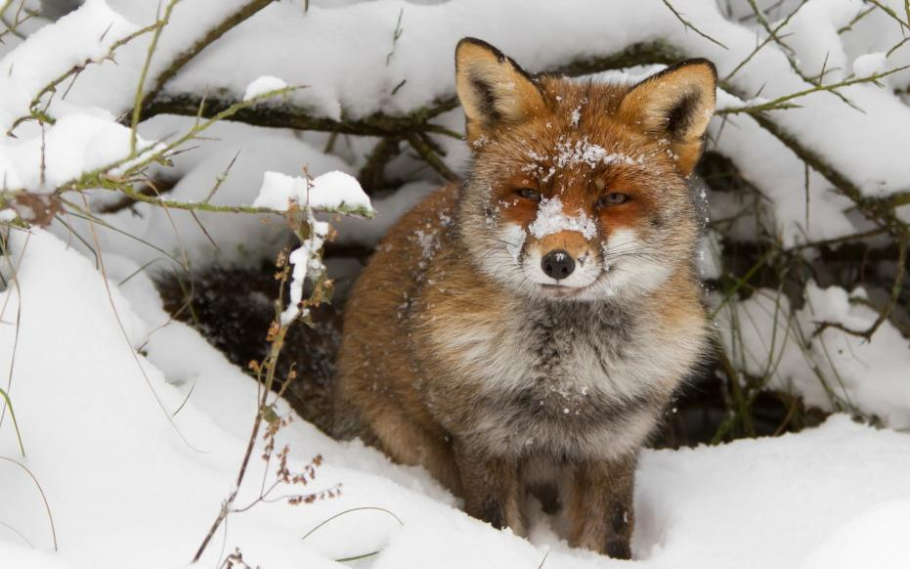

Slide 20
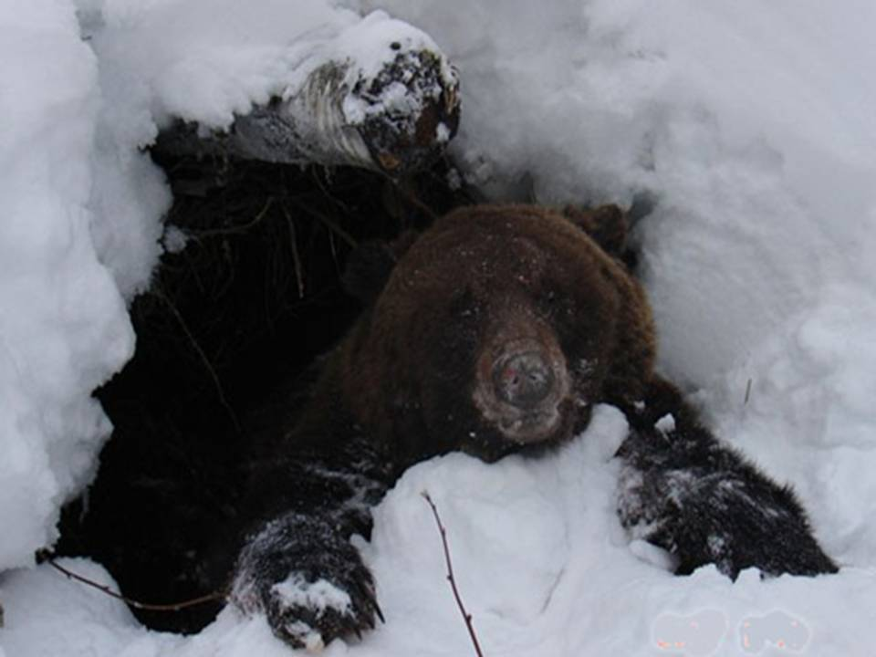

Slide 21
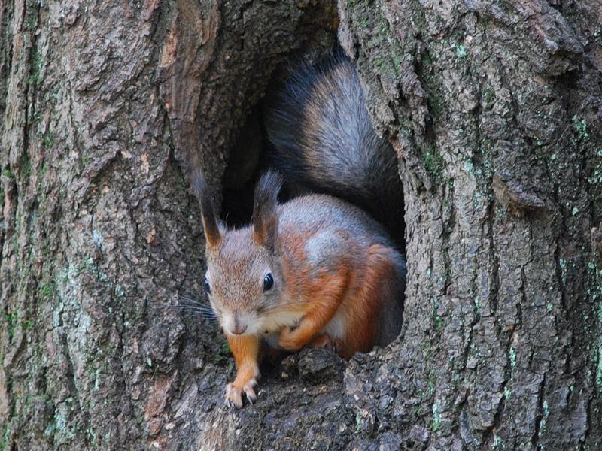

Slide 22
Спасибо за внимание!

